Slide 1

AI 공부 매니저
나의 시간은 어디로 갔을까?
컴퓨터 웹캠이 나를 지켜보면서, 진짜 공부한 시간과 딴짓한 시간을 자동으로 분류해주는 AI 학습 관리 시스템입니다. Python Flask + MediaPipe + YOLO Tiny 기술로 구현하며, 별도의 DB 없이 JSON / CSV 파일로 간단하게 데이터를 저장합니다.
📖 순공 시간
📱 딴짓 시간
진짜 집중해서 공부한 시간만 정확히 측정
핸드폰, 멍때림, 졸음 등 5종 세분화 기록
📊 자동 통계
1일 / 1주일 / 1달 단위 리포트 + AI 코멘트

Slide 2

우리가 겪는 문제
중학생이라면 누구나 공감하는 상황 — "분명 3시간 앉아있었는데, 뭘 했는지 모르겠다." 내가 생각하는 나와 실제 나는 다릅니다.
내가 생각하는 나
실제 나
"3시간 공부했다"
실제 집중은 1시간 반
"핸드폰 잠깐 봤다"
합치면 40분 넘게 봄
"쉬는 시간은 10분이었다"
사실 30분 쉬었다
"수학 많이 했다"
영어는 20분도 안 했다
문제의 핵심: 시간을 어디에 쓰는지 정확히 모른다. 시간을 어디에 쓰는지 알아야, 더 잘 쓸 수 있습니다!

Slide 3
솔루션 — AI 공부 매니저
컴퓨터 앞에 앉으면, 웹캠이 자동으로 나의 행동을 분류합니다. 모든 시간을 순공 시간과 딴짓 시간 2가지로 나누고, 딴짓도 종류별로 정확히 기록합니다.
📖 순공 시간 🟢
📱 딴짓 시간 🔴 (5종 세분화)
교재 집중, 필기 중
화면 집중 학습
정면 응시 + 눈 초점 안정
📱 핸드폰 사용 — YOLO가 객체 감지
😴 졸음/눈 감김 — EAR 비율 측정
😶 멍때림/고개 돌림 — 방향 이탈 감지
🚶 자리 비움 — 얼굴 미검출
❓ 기타 비집중
핵심은 순공 시간뿐 아니라 "딴짓에 얼마나 썼는지"도 종류별로 알려준다는 점입니다!

Slide 4
페르소나 1 — 중학생 김서준 (14세, 중2)
📋 기본 정보
😅 서준이의 하루 실상
학년
중학교 2학년
학교 끝나고 4시에 집에 옴
"공부한다"고 방에 들어감
5시간 후 나와서 "다 했어" 라고 말함
실제로는 유튜브 1시간, 핸드폰 40분, 간식 20분...
과목
국어, 수학, 영어, 과학, 사회
학습 환경
방 책상, 엄마 노트북 웹캠
🤔 서준이의 고민
일일 목표
순공 3시간
"공부 좀 했는데 성적이 왜 안 오르지?"
"핸드폰을 그렇게 많이 본 것 같진 않은데..."
니즈: 내가 진짜 공부한 시간이 얼마인지, 딴짓은 뭘 했는지 증거로 보고 싶다.

Slide 5
페르소나 2 — 중학생 이하은 (14세, 중2)
📋 기본 정보
😅 하은이의 하루 실상
학년
중학교 2학년
학원 끝나고 7시에 집에 옴
저녁 먹고 8시부터 공부 시작
10시까지 2시간인데, 중간에 카톡이 계속 옴
카톡 답장하다 보면 30분이 금방 지남
과목
국어, 수학, 영어, 과학, 사회 + 피아노
학습 환경
거실 책상, 데스크탑 웹캠
🤔 하은이의 고민
일일 목표
순공 2시간 30분
"수학은 3시간 했는데 영어 단어는 10분도 안 했다"
"엄마가 공부 안 한다고 하는데, 나는 했거든!"
니즈: 엄마한테 "진짜 공부했다"는 증거를 보여주고 싶다. 과목별 균형도 잡고 싶다.

Slide 6


페르소나 3 — 학부모 김영미 (42세)
😟 영미씨의 고민
✅ AI 공부 매니저가 제공하는 것
"방에서 공부한다고 하는데, 성적이 안 올라"
"잔소리하면 싸우게 되고, 안 하면 불안하고"
"학원을 더 보내야 하나?"
아이의 공부 시간을 객관적 데이터로 확인
일간/주간 리포트를 부모와 공유 가능
"이번 주 순공 15시간, 전주 대비 +2시간" 같은 팩트
잔소리 대신 데이터로 대화 가능
"오늘 수학 1시간 했네, 영어도 조금 하자" — 감정이 아닌 데이터 기반 소통으로 부모-자녀 관계가 개선됩니다.

Slide 7

벤치마킹 — 기존 앱들의 한계
현재 중학생들이 쓸 수 있는 앱들에는 공통적인 치명적 한계가 있습니다.
앱
장점
한계
열품타
타이머, 랭킹
수동 버튼식 — 딴짓해도 시간이 감
Forest
나무 키우기 재미
PC 안 됨, 과목별 관리 없음
스터디윗미
유튜브 같이 공부
실제 집중 확인 불가
뽀모도로 타이머
25분 집중 + 5분 휴식
25분 중 딴짓해도 모름
공통 문제: "시작 버튼 누르고 핸드폰 보면, 앱은 공부 중이라고 기록함"
우리 서비스의 차이: "웹캠이 지켜보고 있어서, 핸드폰 보면 자동으로 딴짓 시간에 기록됨"

Slide 8




핵심 기능 요약
AI 공부 매니저의 4가지 핵심 기능이 유기적으로 작동하여 진짜 공부 시간을 측정합니다.
자동 행동 분류 🤖
딴짓 세분화 📱
웹캠이 집중/딴짓을 자동 판별. 순공 시간 vs 딴짓 시간을 실시간 분류
핸드폰 몇 분, 졸음 몇 분, 멍때림 몇 분 각각 기록. "시간이 어디로 갔는지" 파악
실시간 알림 ⚡
통계 + 코멘트 📊
고개 오래 돌리면 "집중해 주세요!", 50분 집중하면 "잘하고 있어요! 쉬는 시간!"
1일 / 1주일 / 1달 통계 자동 생성 및 "이번 주 수학 시간이 부족해요" 같은 AI 코멘트

Slide 9
시간 분류 체계 — 2가지 시간
모든 시간을 순공 시간과 딴짓 시간 2가지로 나누고, 딴짓은 5종으로 세분화합니다.
🟢 순공 시간
🔴 딴짓 시간 (5종 세분화)
교재/노트 집중 — 고개 아래 방향 + 안정적
화면 집중 학습 — 정면 응시 + 눈 초점 안정
필기 중 — 고개 아래 + 미세한 움직임
📱 핸드폰 — YOLO 핸드폰 감지
😴 졸음 — 눈 감김 1.5초 이상 (EAR)
😶 멍때림 — 고개 방향 30°+ 이탈 2초+
🚶 자리 비움 — 얼굴 미검출 1초+
❓ 기타 비집중
일일 시간 사용 예시
62%
16%
8%
7%
7%
🟢 순공 시간
📱 핸드폰
😶 멍때림
🚶 자리 비움
😴 졸음+기타
1시간 52분 집중
28분 사용
15분
12분
13분

Slide 10

실시간 알림 — 체크 & 응원
공부하는 동안 웹캠이 상황을 체크하고, 맞춤 메시지를 자동으로 보여줍니다.
⚠️ 경고 알림
🎉 응원 알림
고개 10초+ 돌림
핸드폰 3분 경과
25분 연속 집중
50분 연속 집중
💬 "집중해 주세요! 다시 교재를 봐볼까요?"
💬 "핸드폰 3분째예요. 내려놓을까요?"
💬 "25분 집중 완료! 대단해요! 5분 쉬어도 돼요 😊"
💬 "50분이나 집중했어요!! 10분 푹 쉬고 오세요 🏆"
핸드폰 5분 경과
졸음 감지
오늘 목표 달성
3일 연속 사용
💬 "핸드폰 5분! 지금 내려놓으면 아직 늦지 않았어요!"
💬 "졸리면 5분만 스트레칭 하고 와요!" + 🔔
💬 "오늘 목표 완료!! 정말 잘했어요! 🎊🎊🎊"
💬 "3일 연속 공부! 꾸준함이 실력이에요 💪"

Slide 11
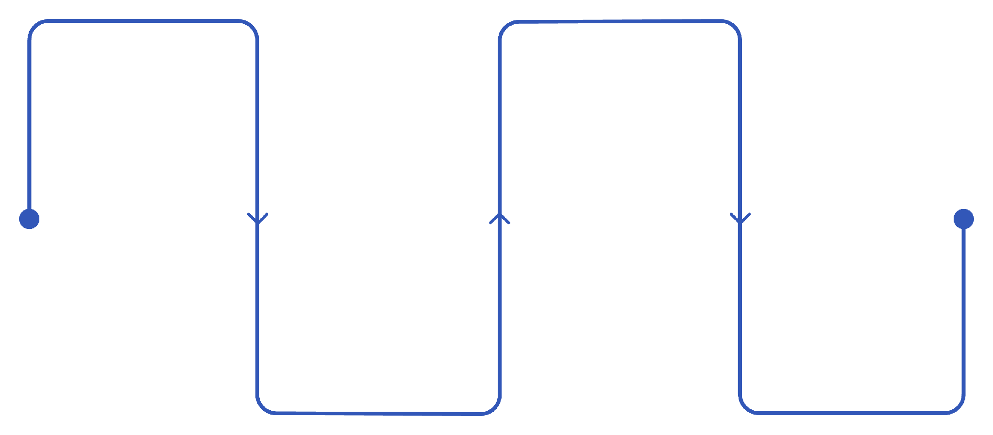
유저 시나리오 1 — 첫 사용: 과목 설정
서준이가 처음 AI 공부 매니저를 사용하는 과정입니다. 설치 없이 브라우저만으로 바로 시작할 수 있습니다.
브라우저 접속
웹캠 연결
설치 없이 바로 시작
카메라 권한을 허용
과목 등록
공부 시작
공부할 과목과 목표 설정
과목 선택 후 학습 시작
과목
일일 목표
주간 목표
수학
1시간
5시간
영어
40분
3시간
국어
30분
2시간 30분
과학
30분
2시간 30분
사회
20분
1시간 30분

Slide 12
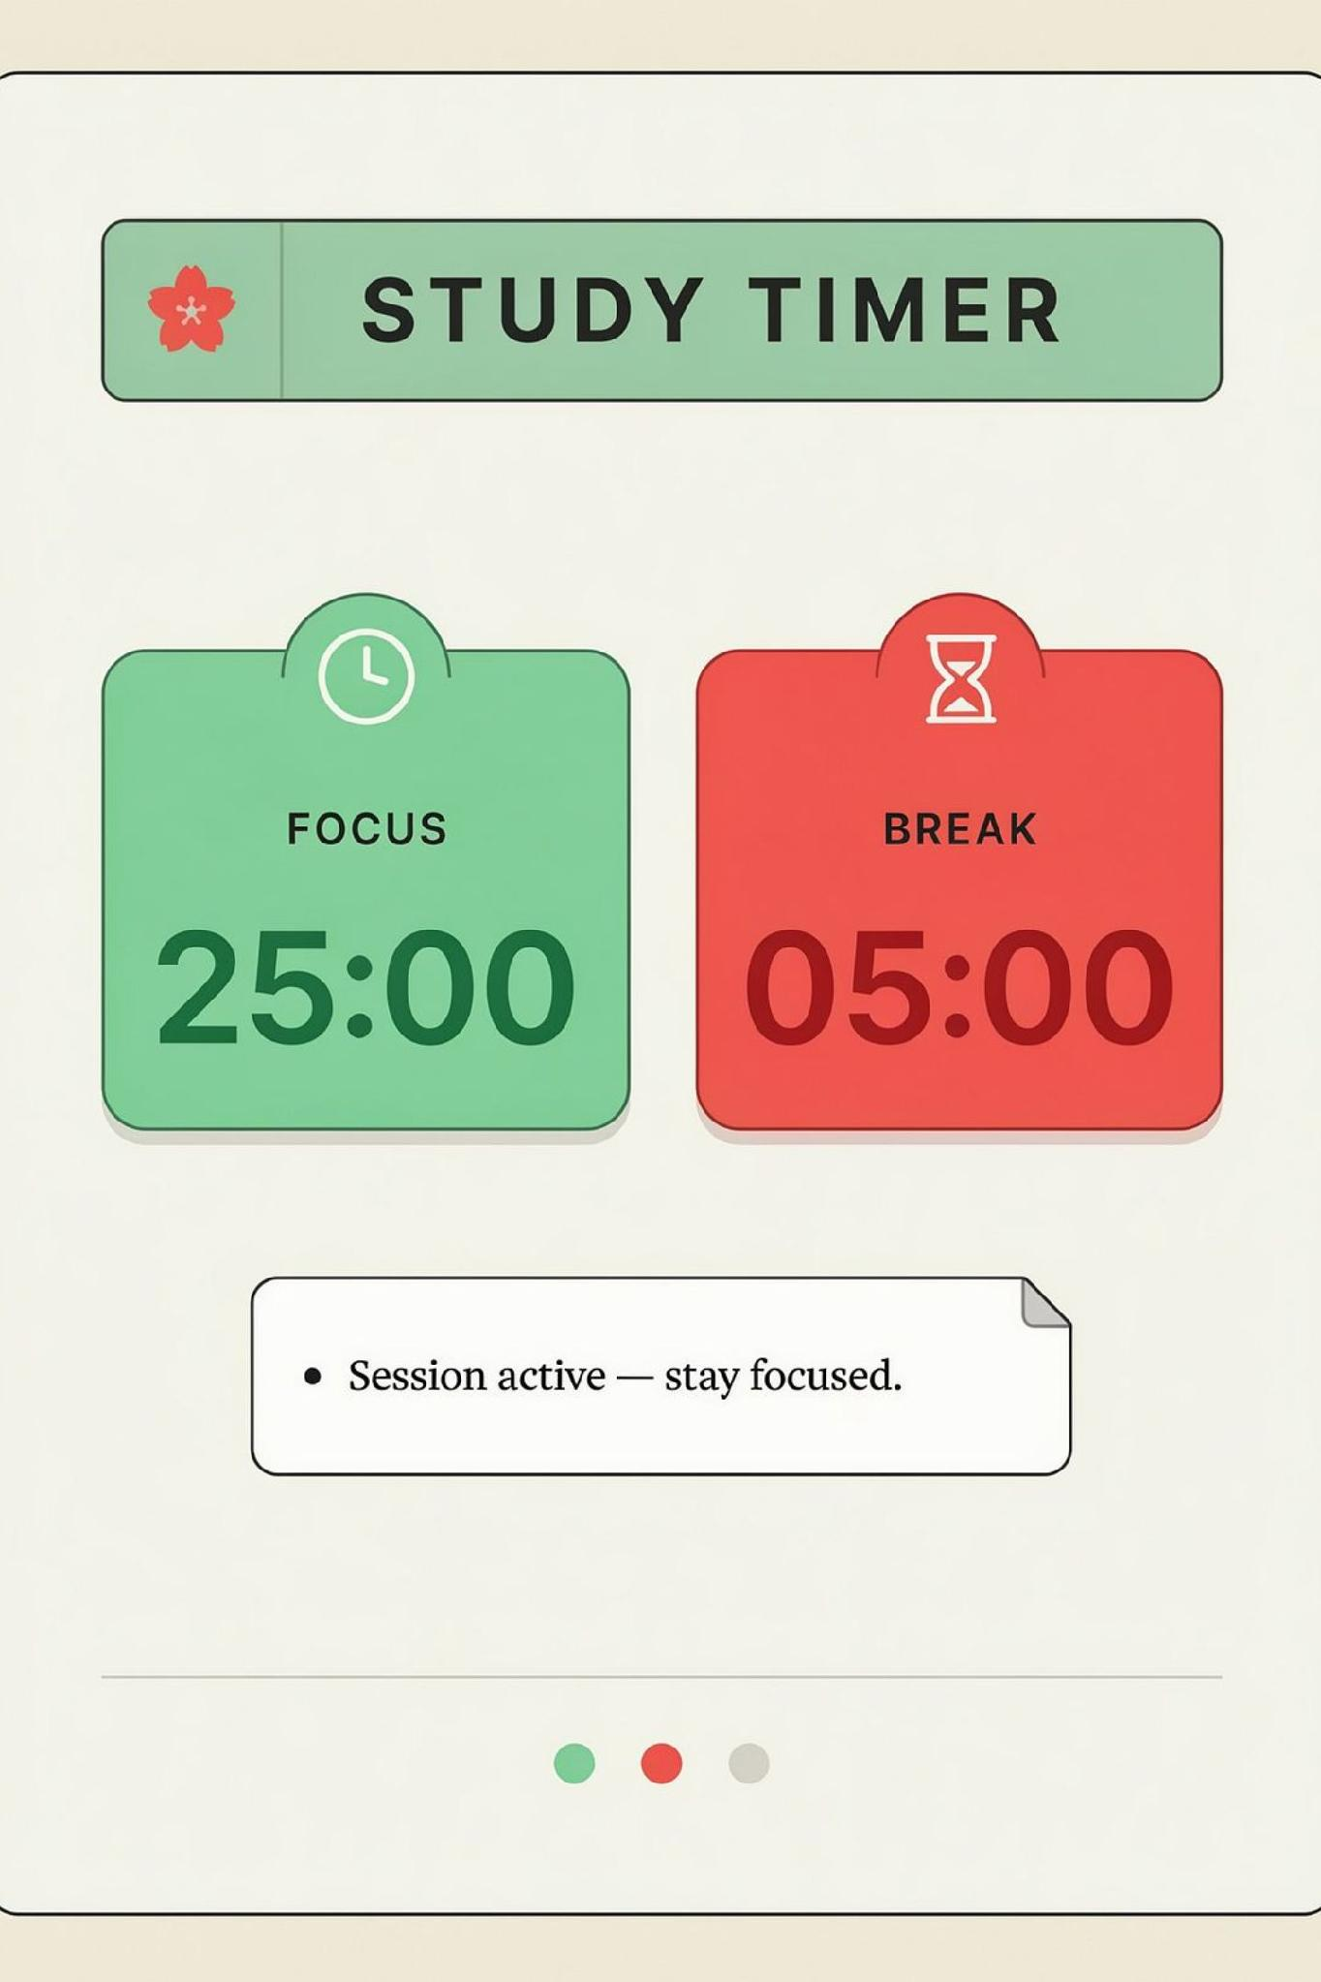

유저 시나리오 2 — 공부 시작
서준이가 수학 공부를 시작합니다. 화면에는 순공 타이머와 딴짓 타이머가 나란히 보여서, 내 시간이 어디로 가는지 실시간으로 체감할 수 있습니다.
상단
현재 과목: 수학 / 오늘 목표: 1시간
🟢 순공 시간
00:23:15 — 집중 중이면 실시간 증가
🔴 딴짓 시간
00:04:30 — 딴짓하면 자동으로 증가
현재 상태
💬 "🟢 집중 중! 잘하고 있어요"
포인트: 순공 타이머와 딴짓 타이머가 동시에 보임 → 내 시간이 어디로 가는지 실시간 체감 가능!

Slide 13
유저 시나리오 3 — 세션 종료 리포트
수학 공부를 끝내고 "종료"를 누르면 나오는 리포트입니다. 수학 세션 (16:00~17:15) 결과 예시:
항목
시간
비율
💬 AI 코멘트
⏱️ 총 경과
1시간 15분
100%
"수학 순공 48분! 목표 1시간까지 12분 남았어요. 핸드폰을 4번 봤는데, 무음 모드로 바꾸면 10분은 더 집중할 수 있어요!"
🟢 순공 시간
48분
64%
🔴 딴짓 합계
27분
36%
딴짓 상세
종류
시간
횟수
📱 핸드폰
12분
4회
😶 멍때림
8분
6회
🚶 자리 비움
5분
1회
😴 졸음
2분
1회

Slide 14
유저 시나리오 4 — 서준이의 하루 전체
서준이가 하루 동안 AI 공부 매니저를 사용한 기록입니다. 총 순공 2시간 8분을 기록했습니다.
시간
과목
순공
딴짓
주요 딴짓
16:00~17:15
수학
48분
27분
📱 12분, 😶 8분
17:30~18:15
영어
30분
15분
📱 8분, 😴 5분
19:00~19:40
과학
28분
12분
😶 7분, 🚶 5분
20:00~20:30
국어
22분
8분
📱 5분
합계
-
2h 08m
1h 02m
📱 합계 25분
2h 8m
25분
4
🟢 순공 시간
📱 핸드폰 총합
📚 공부한 과목
전체의 67%
4번의 세션 누적
수학, 영어, 과학, 국어

Slide 15
유저 시나리오 5 — 일간 통계 (1일)
📅 2026년 7월 28일 (월) 일간 리포트
2h 08m
71%
25분
총 순공
목표 달성률
핸드폰 사용
목표 3h 대비
🟡 아쉬워요
총 8회 사용
과목
순공
목표
달성률
상태
수학
48분
1시간
80%
🟡
영어
30분
40분
75%
🟡
과학
28분
30분
93%
🟢
국어
22분
30분
73%
🟡
사회
0분
20분
0%
🔴
💬 AI 코멘트: "오늘 순공 2시간 8분, 목표의 71%를 달성했어요! 과학은 거의 완벽! 하지만 사회를 아예 안 했어요. 내일은 사회 20분 먼저 시작해 보는 건 어때요? 그리고 핸드폰을 공부 전에 다른 방에 두면 확 줄어들 거예요!"

Slide 16
유저 시나리오 6 — 주간 통계 (1주일)
📅 2026년 7월 4주차 (7/21 ~ 7/27) 주간 리포트
12h 30m
86%
2h 55m
주간 순공
목표 달성률
주간 핸드폰
목표 14h 30m 대비
🟡 조금만 더!
전주 대비 -20분 ✅
과목
주간 순공
목표
달성률
수학
5시간 10분
5시간
103% ✅
영어
2시간 30분
3시간
83%
국어
1시간 50분
2시간 30분
73%
과학
1시간 40분
2시간 30분
67%
사회
1시간 20분
1시간 30분
89%
👏 잘한 점: "수학 목표 초과 달성! 수요일에 가장 집중을 잘 했어요!"
📌 개선할 점: "금요일에 딴짓이 가장 많았어요. 금요일은 쉬운 과목부터 시작해보세요."
💡 추천: "영어를 하루 10분씩만 더 하면 목표 달성 가능해요!"

Slide 17
유저 시나리오 7 — 월간 통계 (1달)
📅 2026년 7월 월간 리포트
52h 30m
1h 53m
11h 40m
월간 순공
일평균 순공
월 핸드폰 총합
목표 62h 30m 대비 84%
월초 대비 +20분 📈
월초 대비 -3시간 ✅
주차
순공
딴짓
순공률
추세
1주 (7/1~7/6)
10h 20m
6h 30m
61%
—
2주 (7/7~7/13)
11h 50m
5h 40m
68%
↑
3주 (7/14~7/20)
12h 00m
5h 10m
70%
↑
4주 (7/21~7/27)
12h 30m
4h 50m
72%
↑ 🚀
🎯 성장 포인트: 1주차 순공률 61%에서 4주차 72%로 11% 상승! 딴짓 시간도 매주 줄고 있어요. 대단해요!"
📱 "핸드폰 사용이 월초 3시간 30분에서 4주차 2시간 55분으로 35분 감소!"

Slide 18
통계 코멘트 시스템
일/주/월 통계마다 표시되는 고정 형식 5가지 AI 코멘트. 규칙 기반으로 자동 생성됩니다.
01
02
03
👏 잘한 점
📌 개선할 점
📱 딴짓 분석
순공, 달성, 성장을 강조. 예: "수학 목표 초과 달성!"
부족한 과목, 딴짓 패턴 지적. 예: "사회를 3일째 안 했어요"
핸드폰/졸음/멍때림 통계. 예: "핸드폰 하루 평균 25분"
04
05
💡 추천
🎯 다음 목표
구체적 행동 제안. 예: "영어를 하루 10분만 더 해보세요"
달성 가능한 다음 목표 제시. 예: "내일은 순공 2시간 30분 도전!"
순공률 조건
자동 코멘트
90%+
🏆 "오늘 집중력 최고였어요!"
70~89%
😊 "잘하고 있어요! 조금만 더!"
50~69%
🙂 "괜찮아요, 내일은 더 잘할 수 있어요"
50% 미만
💪 "오늘은 힘들었나 봐요. 내일 다시 도전!"

Slide 19
데이터 저장 — JSON / CSV
DB 없이 JSON과 CSV 파일로 간단하게 데이터를 관리합니다. 엑셀로 열어볼 수 있고, 백업이 쉬우며, 프로그래밍 초보도 이해 가능!
📁 파일 구조
subjects.json 과목 목록
data/
├── subjects.json
├── sessions/
│ ├── 2026-07-28.json
│ └── ...
├── daily_stats.csv
├── weekly_stats.csv
└── monthly_stats.csv
과목
일 목표
주 목표
수학
60분
300분
영어
40분
180분
국어
30분
150분
과학
30분
150분
사회
20분
90분
daily_stats.csv 예시 (단위: 분)
날짜
순공
딴짓
📱
수학
7/28
128
62
25
48
7/27
115
70
30
40

Slide 20
데이터 저장 — 세션 JSON 상세
하루 세션 기록 파일 (2026-07-28.json)의 구조입니다. 행동 로그가 초 단위로 저장됩니다.
세션 기본 정보
행동 로그 (초 단위)
session_id
"s_20260728_001"
시작
종료
행동
subject
"수학"
16:00:00
16:23:15
🟢 집중
start_time
"16:00:00"
16:23:15
16:26:10
📱 핸드폰
end_time
"17:15:00"
16:26:10
16:45:40
🟢 집중
focus_minutes
48
16:45:40
16:47:00
😶 멍때림
distraction_minutes
27
16:47:00
17:15:00
🟢 집중
focus_rate
64.0%

Slide 21
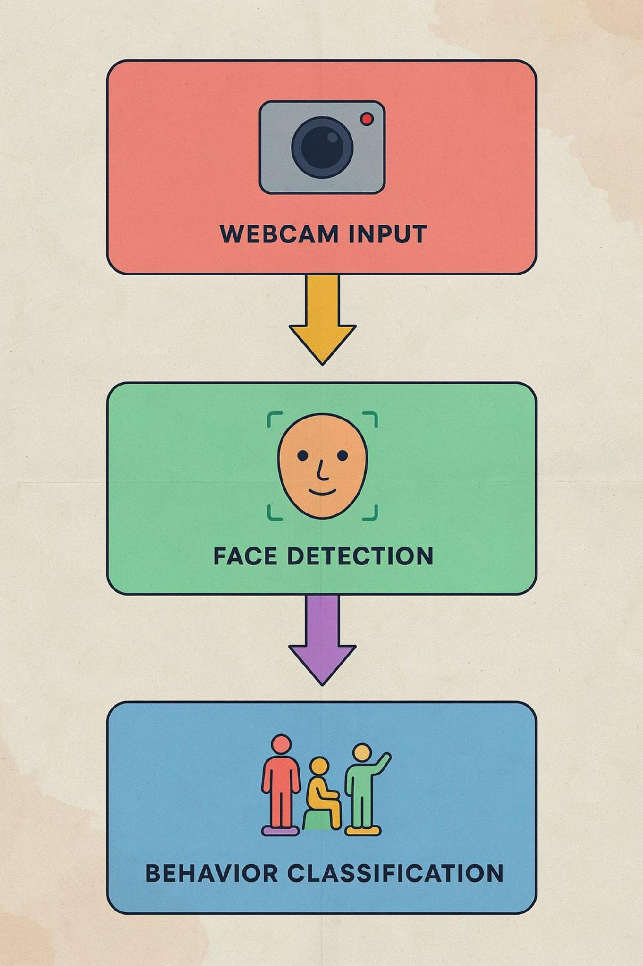
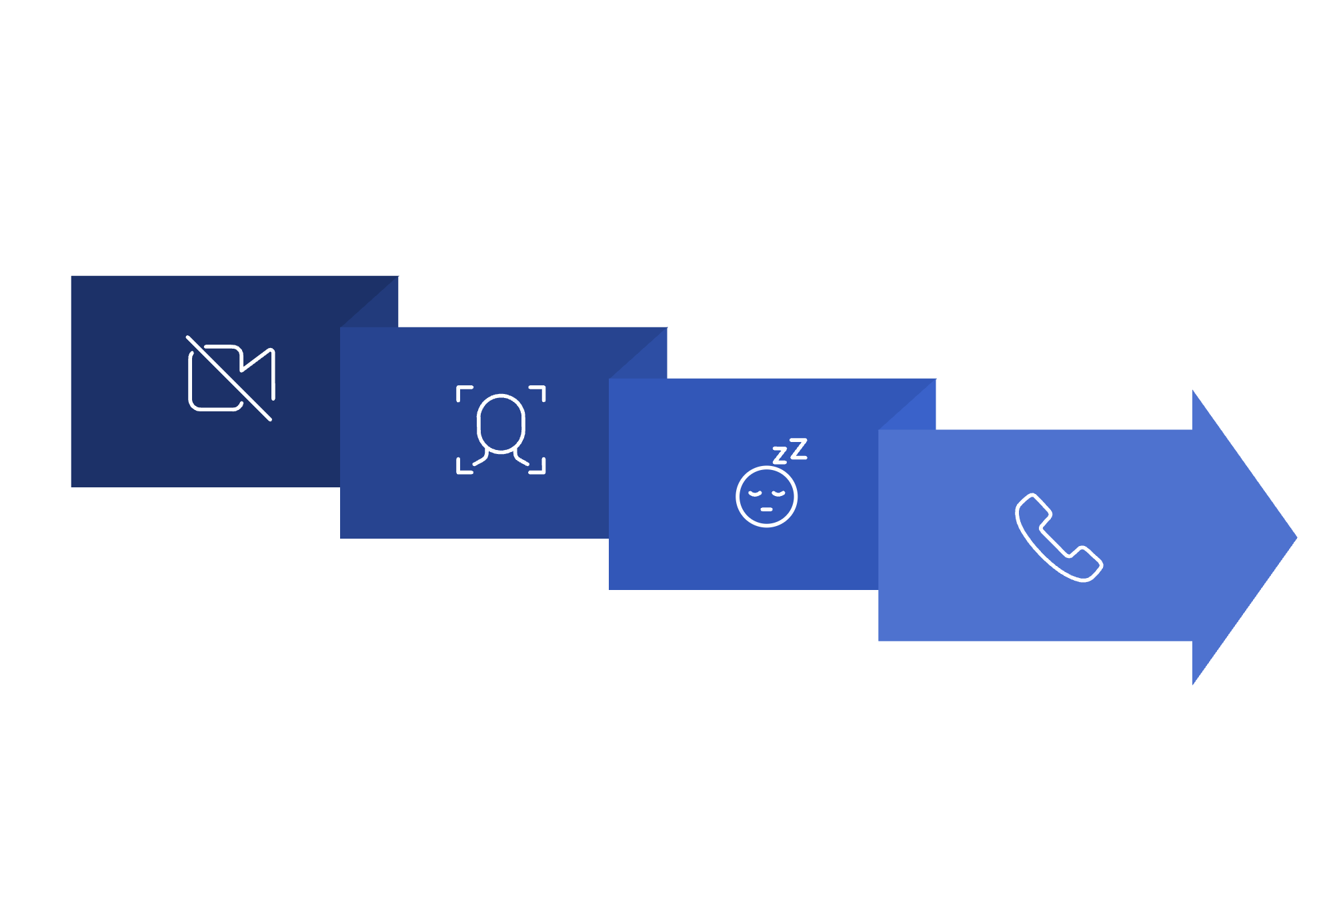

컴퓨터 비전 — 전체 처리 과정
웹캠 영상이 행동 분류까지 처리되는 파이프라인입니다. 1초에 10번 체크 (10fps)로 부드럽게 작동하면서 컴퓨터 부하를 최소화합니다.
얼굴 감지 468점
머리·폰 감지→판정
캡처 640×480
눈 감김→졸음
판정 우선순위: 🚶 자리 비움 → 😴 졸음 → 📱 핸드폰 → 😶 멍때림 → 🟢 집중(나머지)

Slide 22
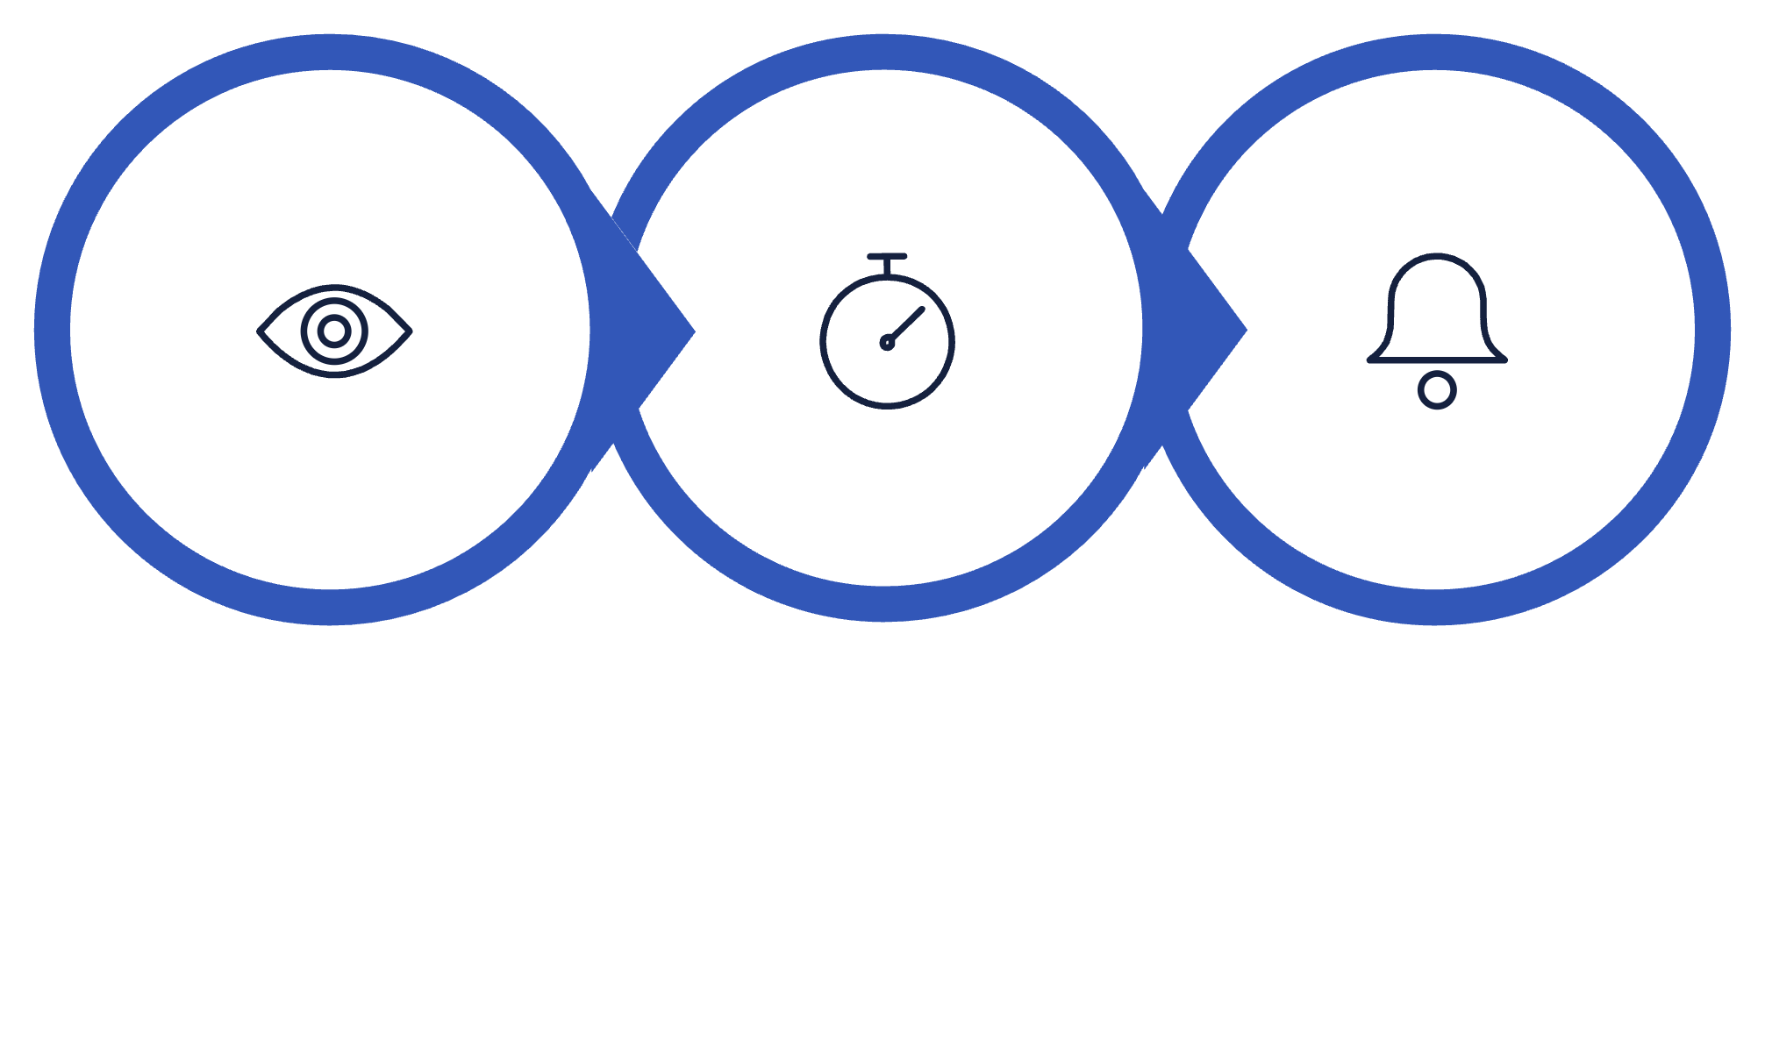
알고리즘 1 — 졸음 감지 (EAR)
눈이 감겨있는 비율 EAR (Eye Aspect Ratio) = 눈의 세로 ÷ 가로로 졸음을 자동 판별합니다. 정상적인 눈 깜빡임(0.1~0.4초)과 졸음(1.5초 이상)을 구분하는 것이 핵심입니다.
상태
EAR 값
의미
눈 크게 뜸
0.30
초롱초롱
눈 보통
0.25
정상
눈 가늘어짐
0.20
피곤?
눈 감김 (1.5초+)
< 0.20
😴 졸음!
눈 깜빡임 (0.3초 미만)
< 0.20
정상 깜빡임 (무시)
EAR 계산
15프레임 확인
알림 후 리셋

Slide 23

알고리즘 2 — 고개 방향 (집중도)
고개가 어디를 향하는지로 집중 여부를 판별합니다. 2초 미만의 잠깐 돌아보기는 허용하고, 2초 이상 지속할 때만 비집중으로 판정합니다.
각도
동작
집중 범위
비집중
Yaw
좌우 고개 돌림
-30° ~ +30°
옆을 봄
Pitch
위아래 고개 숙임
-35° ~ +25°
너무 숙이거나 젖힘
Roll
고개 기울임
-20° ~ +20°
참고만 함
고개 돌림 2초 미만
고개 돌림 10초 이상
고개 돌림 1분 이상
무시 — 잠깐 보는 건 OK
💬 "집중해 주세요! 다시 교재를 봐볼까요?"
💬 "혹시 쉬는 시간인가요? 일시정지를 눌러주세요"

Slide 24
알고리즘 3 — 핸드폰 감지 (YOLO)
YOLO Tiny가 웹캠 영상에서 핸드폰을 실시간으로 찾아냅니다. 2초 미만의 잠깐 시계 확인 등은 무시하고, 2초 이상 지속될 때만 딴짓으로 기록합니다.
감지 과정
알림 단계
01
사용 시간
알림
웹캠 프레임 캡처
0~2초
무시
2초에 1번 YOLO 실행
2초~3분
📱 조용히 기록
02
3분
💬 "핸드폰 3분째예요!"
객체 탐색
5분
💬 "지금 내려놓으면 아직 늦지 않아요!"
"cell phone" 클래스 검색, 신뢰도 50%+
03
10분
💬 "공부로 돌아올까요?" + 🔔
지속 시간 확인
2초 이상 → 핸드폰 사용으로 기록

Slide 25
PC 전면 웹캠으로 감지할 수 있는 것
노트북/데스크탑에 있는 웹캠만으로 충분합니다. 추가 장비 구입 없이 브라우저만 있으면 바로 시작할 수 있어요!
감지 항목
가능?
정확도
방법
자리 비움
✅
높음
얼굴 안 보이면 비움
졸음
✅
높음
눈 감김 비율(EAR) 측정
고개 돌림
✅
높음
얼굴 회전 각도 계산
핸드폰 사용
✅
중간
YOLO 객체 감지
하품
✅
중간
입 벌림 비율 측정
멍때림
🟡
보통
시선 고정 + 움직임 없음
💻 노트북
🖥️ 데스크탑
🌐 브라우저
내장 웹캠 바로 사용 — 준비 끝!
USB 웹캠 하나만 연결하면 OK
Chrome, Edge, Firefox 최신 버전이면 충분

Slide 26

개발 로드맵 — 4단계
단계별로 기능을 추가하며, Phase 1부터 즉시 사용 가능합니다. AI 없이도 수동 타이머만으로도 가치 있는 데이터를 얻을 수 있습니다.
Phase 1
1
기본 타이머
2주
과목별 수동 타이머, JSON 저장
2
Phase 2
대시보드
4주
일/주/월 통계, AI 코멘트, CSV
Phase 3
3
MediaPipe
3주
자동 순공/딴짓 분류, 실시간 알림
4
Phase 4
YOLO
5주
핸드폰 감지, 딴짓 5종 세분화
총 개발 기간 약 14주. 각 Phase가 완료될 때마다 즉시 사용 가능한 완성된 제품이 나옵니다.

Slide 27
Phase 1 — 기본 타이머 MVP
추가 장비 없이 바로 시작할 수 있는 최소 기능 버전입니다. 이 단계에서는 AI 없이 수동 시작/정지로 시간을 기록합니다.
화면 구성
subjects.json 데이터 구조
과목 선택 드롭다운
큰 숫자 경과 시간 타이머
시작/정지 토글 버튼
하단에 과목별 누적 시간
필드
예시
과목명
"수학"
일일목표(분)
60
주간목표(분)
300
월간목표(분)
1200
색상
"#4CAF50"
Phase 1의 핵심 가치: 수동이어도 기록이 쌓인다. 데이터가 축적되면 Phase 2 대시보드에서 바로 분석 가능!

Slide 28
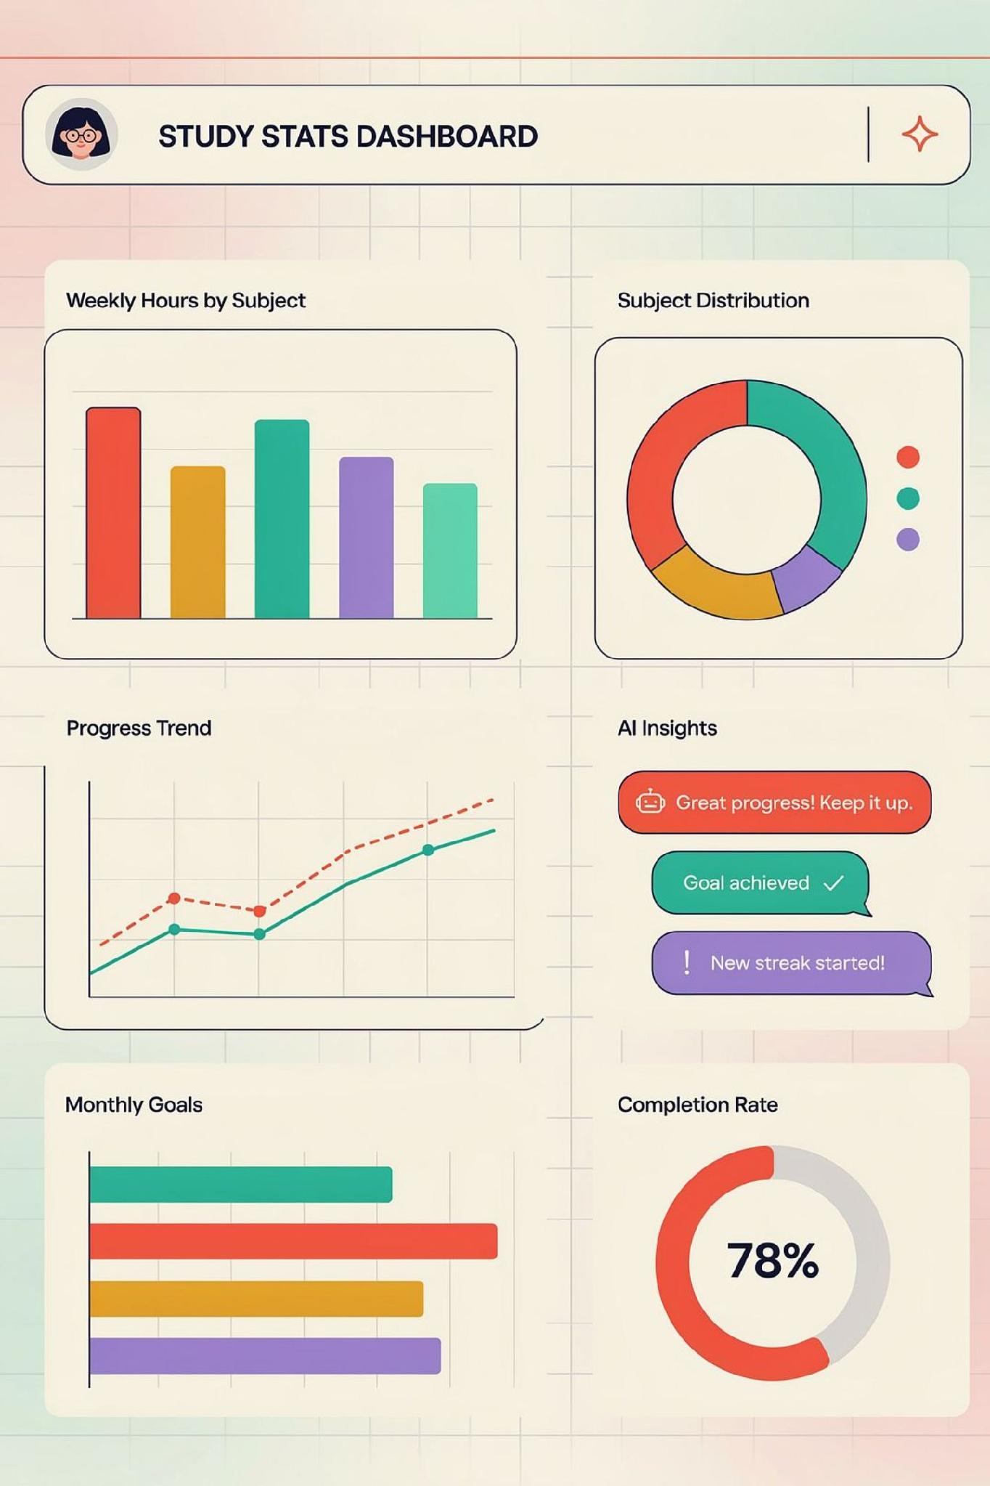




Phase 2 — 대시보드 & 통계
기록된 데이터를 보기 쉽게 시각화하고, 자동으로 AI 코멘트를 생성합니다.
일간 대시보드
KPI 카드(순공 시간, 달성률), 과목별 막대 그래프, 시간대별 히트맵
주간 대시보드
요일별 순공 시간 막대 그래프, 과목별 도넛 차트, 전주 대비 변화량
월간 대시보드
주차별 순공 추이 선 그래프, 월 목표 달성률 게이지, 과목별 월간 효율 분석
고정 코멘트 (5가지)
👏 잘한 점 / 📌 개선할 점 / 📱 딴짓 분석 / 💡 추천 / 🎯 다음 목표

Slide 29
Phase 3 — MediaPipe 자동 감지
웹캠을 켜면 AI가 자동으로 집중/딴짓을 분류합니다. 이 단계부터 진짜 AI 공부 매니저!
항목
Phase 2 (수동)
Phase 3 (자동)
타이머
내가 직접 시작/정지
집중하면 자동 시작, 딴짓하면 자동 정지
딴짓 기록
없음 (수동이니까)
자동으로 딴짓 시간 기록
졸음
모름
자동 감지 + 알림
순공 의미
시작~정지 = 순공 (부정확)
진짜 집중한 시간만 = 순공
💬 고개 10초+
💬 핸드폰 3분
💬 졸음 감지
🎉 25분 집중
"집중해 주세요!"
"내려놓을까요?"
"스트레칭!" + 🔔
"대단해요!"

Slide 30

Phase 4 — YOLO 핸드폰 감지
YOLO Tiny로 핸드폰을 잡아냅니다. Phase 3에 핸드폰 감지와 딴짓 5종 세분화가 추가되어 최종 완성된 AI 공부 매니저가 됩니다.
Phase 3에서 추가되는 것
최종 세션 리포트 예시
📱 핸드폰 감지
구분
시간
비율
YOLO가 핸드폰 객체를 실시간 탐지
🟢 순공
48분
64%
딴짓 5종 분류
📱 핸드폰
12분
16%
핸드폰/졸음/멍때림/자리비움/기타 각각 기록
😶 멍때림
8분
11%
시간 파이 차트
🚶 자리비움
5분
7%
순공 vs 딴짓 5종의 비율 시각화
😴 졸음
2분
2%
💬 "핸드폰을 4번 봤어요. 무음 모드로 바꾸면 10분은 더 집중할 수 있어요!"

Slide 31





화면 흐름도
전체 앱의 화면 구조는 5개 메뉴로 구성됩니다. 매일의 루틴: 공부 시작 → 세션 리포트 → 통계 확인 → AI 코멘트로 다음 계획 수립.
🎯 과목 설정
📖 공부 시작
📊 통계
과목 추가/삭제, 일/주/월 목표 시간 설정 (첫 1회 설정 후 언제든 수정 가능)
과목 선택 → 타이머 (순공+딴짓 실시간) → 세션 종료 후 즉시 리포트
오늘 / 이번 주 / 이번 달 탭 전환 + 5가지 AI 코멘트 자동 표시
✅ 체크리스트
⚙️ 설정
과목별 할 일 체크 — 오늘 해야 할 문제집, 숙제 등 관리
웹캠 설정, 알림 on/off, CSV 데이터 내보내기 (부모님과 공유용)

Slide 32




기대 효과
AI 공부 매니저를 1개월 사용하면 어떤 변화가 생길까요? 숫자로 보는 예상 변화입니다.
+33%
-50%
일일 순공 증가
핸드폰 사용 감소
1.5h → 2h+ (측정으로 동기 상승)
~40분 → 20분 (숫자를 보면 줄게 됨)
📊 자기 인식
👨‍👩‍👦 부모 소통
"나는 생각보다 집중을 못하는구나" → 개선 동기 자연 발생
잔소리 대신 데이터로 대화 — "이번 주 순공 15시간이네!"
💪 성취감
🎯 과목 균형
순공 시간이 늘어나는 그래프 → 꾸준함에 자신감 생김
수학 편중 → 5과목 균형 있게 공부. AI 코멘트가 자동 추천

Slide 33
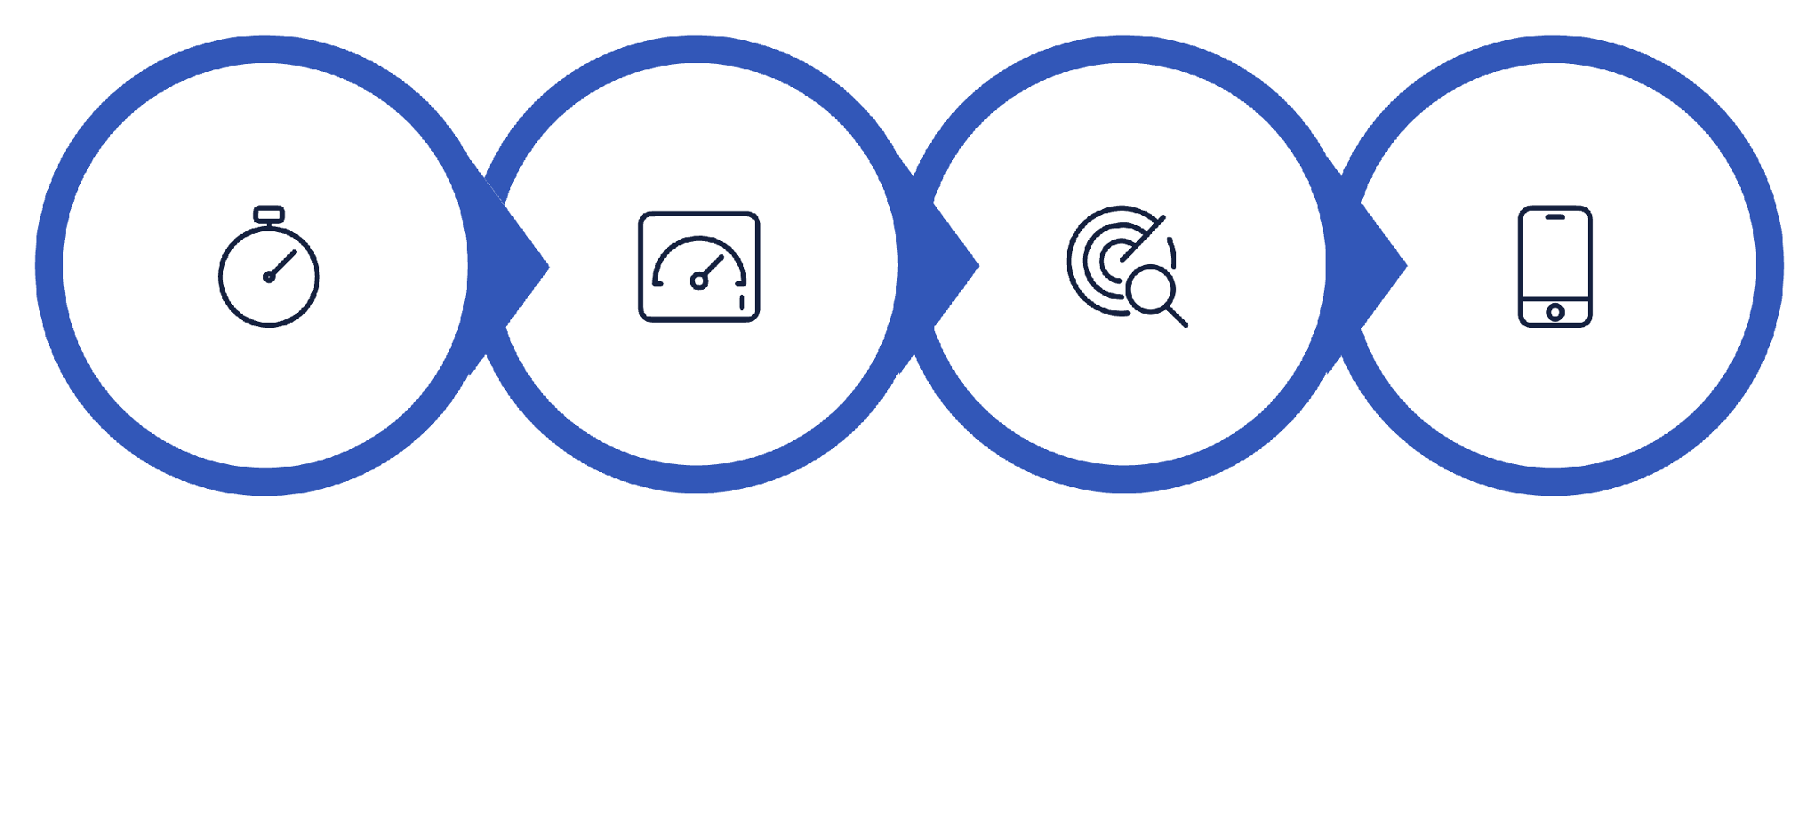
요약
AI 공부 매니저 = "진짜 공부 시간"과 "딴짓 시간"을 자동으로 분류해주는 시스템
핵심 가치
설명
2가지 시간 분류
🟢 순공 시간 + 🔴 딴짓 시간 (5종 세분화)
자동 감지
웹캠 + AI가 집중/딴짓을 자동 판별
실시간 알림
"집중해 주세요!", "잘하고 있어요!" 상황별 메시지
통계 + 코멘트
일/주/월 통계 + 5가지 고정 AI 코멘트
간단한 데이터
JSON/CSV 파일 (DB 없이!)
추가 비용 0원
PC 웹캠 + 브라우저만 있으면 OK
Phase 1 기본 타이머
Phase 2 통계 대시보드
Phase 3 MediaPipe 자동 감지
Phase 4 YOLO 핸드폰 감지

Slide 34

Q&A
질문과 피드백을 환영합니다! 🙌
🎯 대상
중학교 2학년 수업 (학생 + 학부모)
🛠️ 기술 스택
Python Flask + HTML/JavaScript + MediaPipe + YOLO Tiny
💾 데이터
JSON / CSV (DB 없음, 엑셀로 열람 가능)
💻 최소 요구
웹캠 있는 PC + 최신 브라우저 (설치 불필요!)
핵심 메시지
"앉아있는 시간이 아니라, 진짜 공부한 시간을 알면 달라집니다."

